Slide 1

Unge og nikotin: Forældres rolle

Slide 2
Hvorfor begyndte jeg at ryge?
For at prøve
Det var sejt – dengang
Spændende - noget man ikke måtte
For at ‘være med’
Fællesskabet
Det gjorde de seje
For at være populær
Mine venner røg
Prøve grænser
Se Mads Lind, ekspert i nikotinafhængighed, fortælle om rygning og brug af nikotin blandt unge:
https://www.youtube.com/watch?v=zQ4_FCE5h40
Notes:
Hvorfor begyndte jeg at ryge?
Ifølge de unge selv.
De tre vigtigste er markeret,

Slide 3
Hvad tror du?
Hvor mange 15-17-årige ryger hver dag?
Hvor mange 15-17-årige ryger engang i mellem?
Har dit barn prøvet at ryge?
Notes:
Skriv op på papir eller på tavlen?

Slide 4
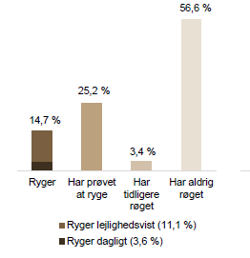
Hvad tror du?
15-17 årige
Hvor mange 15-17-årige ryger hver dag?
Hvor mange 15-17-årige ryger engang i mellem?
Har dit barn prøvet at ryge?
Kilde: §RØG – En undersøgelse af tobak, adfærd og regler, 2024 (Statens Institut for Folkesundhed)
Notes:
Skriv op på papir eller på tavlen?

Slide 5
Hvad tror du?
Hvor mange 15-17-årige bruger e-cigaretter hver dag?
Hvor mange 15-17-årige bruger e-cigaretter engang i mellem?
Har dit barn prøvet at bruge e-cigaretter?
Notes:
Skriv op på papir eller på tavlen?

Slide 6
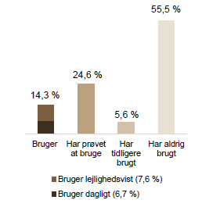
Hvad tror du?
Hvor mange 15-17-årige bruger e-cigaretter hver dag?
Hvor mange 15-17-årige bruger e-cigaretter engang i mellem?
Har dit barn prøvet at bruge e-cigaretter?
15-17 årige
Kilde: §RØG – En undersøgelse af tobak, adfærd og regler, 2024 (Statens Institut for Folkesundhed)
Notes:
Skriv op på papir eller på tavlen?

Slide 7
Hvad tror du?
Hvor mange 15-17-årige bruger røgfri nikotin (fx snus) dagligt?
Hvor mange 15-17-årige bruger røgfri nikotin (fx snus) engang i mellem?
Har dit barn prøvet at bruge snus?
Notes:
Skriv op på papir eller på tavlen?

Slide 8
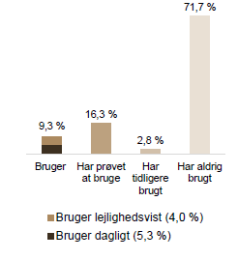
Hvad tror du?
15-17 årige
Hvor mange 15-17-årige bruger røgfri nikotin (fx snus) dagligt?
Hvor mange 15-17-årige bruger røgfri nikotin (fx snus) engang i mellem?
Har dit barn prøvet at ryge?
Kilde: §RØG – En undersøgelse af tobak, adfærd og regler, 2024 (Statens Institut for Folkesundhed)
Notes:
Skriv op på papir eller på tavlen?

Slide 9
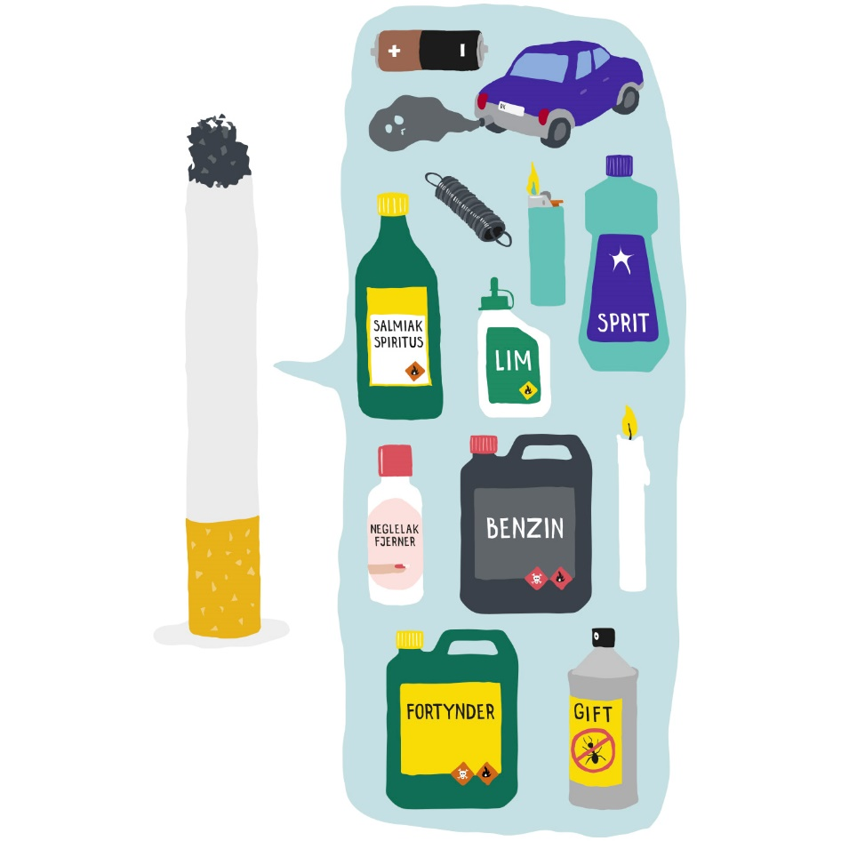
Hvad er cigaretter?
Tobaksrøgen indeholder 7000 forskellige stoffer. 70 af dem er kræftfremkaldende.
Mere end 80 procent af røgen er usynligt og lugtfri

Slide 10


Hvad med de andre produkter?
E-cigaretter
- kaldes vapes og Puff bars
Nikotinposer
– kaldes snus
Udover cigaretter er e-cigaretter og nikotinposer de mest brugte produkter blandt unge
Fælles er, at de alle indeholder nikotin, der er skadeligt for børn og unges hjerner.
Nikotin kan:
Øge børn og unges risiko for dårligt mentalt helbred
Påvirke indlæring og koncentrationsevne negativt
Øge børn og unges risiko for at eksperimentere med andre rusmidler f.eks. cigaretter, hash og alkohol
Mistanke om, at de kan være en vej til rygning
Partikler og smagsstoffer i væske og damp kan være skadelige
Må kun smage af tobak og mentol. Vapes med smag af fx frugt eller slik er ulovlige i Danmark.
Mund: Kan skade slimhinderne i munden og få tandkødet til at trække sig tilbage
Findes i form af svensk snus, tyggetobak og nikotinposer (snus)
Notes:
Meget kort skitsere produkter: e-cigaretter/vapes og nikotinposer/snus. Bruge mest tid på snus, som er svært at opdage (overgang til næste punkt om røgfri skoletid)

Slide 11
Forældre må gerne blande sig
DIALOG OG AFTALER
Interesse og åben dialog kombineret med klare rammer er med til at forebygge start på røg og nikotin.
Unge, der laver aftaler med deres forældre om nikotin, er mindre tilbøjelige til at bruge produkterne.
TAL MED DE UNGE
Unge har større chance for at holde sig røg- og nikotinfri, hvis deres forældre taler med dem om røg og nikotin og følger med i deres og vennernes erfaringer med rygning, vapes og snus.
BETYDNING
Forældre kan gøre en stor forskel i forhold til, om den unge begynder at ryge, vape eller tage snus.
Notes:
Pointer her:
Forældre er de voksne med størst betydning for unges start med rygning og andre nikotinprodukter.

Slide 12
Fem råd til forældre
Vær tydelig - så dit barn ikke er i tvivl om, hvad du synes.
Tal jævnligt med dit barn om nikotin, uanset om du selv ryger, vaper eller tager snus eller ej - uden løftede pegefingre. Vær i stedet nysgerrig på, hvad dit barn tænker om nikotin.
Lav en aftale med dit barn om ikke at begynde at ryge, vape eller bruge snus.
Tal med de andre forældre og lav fælles aftaler i klassen.
Lad være med at ryge, vape eller bruge snus, når du er sammen med dit barn
Gør hjemmet røg- og nikotinfrit eller lad være med at ryge, vape eller bruge snus, når du er sammen med dit barn

Slide 13
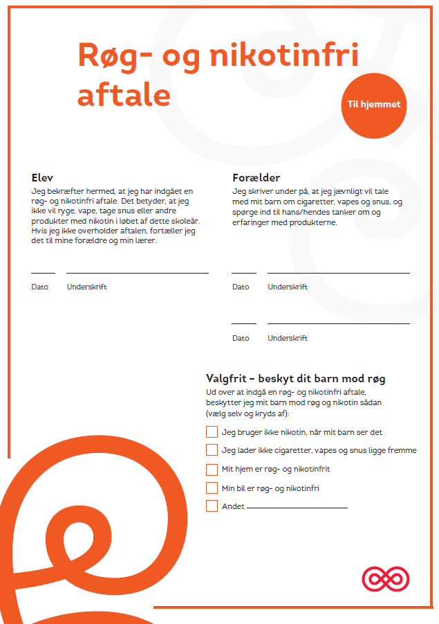
Røg- og nikotinfri aftale mellem barn og forældre
Frivillig aftale
Den unge lover at holde sig fri for røg og nikotin i det kommende skoleår
Forældre eller anden voksen lover at tale med den unge om røg og nikotin
Skaber dialog, stillingtagen, motivation og støtte fra voksne
I slutningen af skoleåret kan lærerne lave lodtrækning om en præmie blandt de af klassens elever, der har indgået og overholdt en aftale
Tiltænkt hele klassen – men kan bruges individuelt
Notes:
Den røgfri aftale kan bruges både med og uden tilknytning til X:IT
Røgfri aftaler har vist en effekt på 30-50% i Norge og Sverige, som har brugt dem gennem de seneste 10 år.
Et aftaleforløb for hele klassen er tænkt, som:
1. Orientering v. forældremøde
2. Elever orienteres og får den røgfri aftale
3. Rygeforebyggende dialog ml. elev og forældre
4. Aflevere kopi af kontrakt til klasselærer
5. Klasselærer afleverer til skolekoordinator
6. Evt. brud meddeles klasselærer og forældre
7. Dialog med barnet – henvisning til rygestop
8. Lodtrækning inden sommerferien
Vigtigt at eleverne er ærlige hvis de bryder aftalen– principielt betyder det man er ude af konkurrencen det år, men vigtigt at fortælle eleven, at han kan være med næste år, hvis han er røgfri
Vinderen udtrækkes på hver skole og bliver bragt i lokalpressen

Slide 14
Til hele forældregruppen
Aftaler i klassen
Som klassens forældre aftaler I i fællesskab, hvordan I vil forholde jer til en række spørgsmål fx:
  Må eleverne ryge, vape og tage snus hjemme hos hinanden?
  Er klassefester røg- og nikotinfri?
  Fortæller forældre hinanden, hvis eleverne ryger, vaper eller bruger snus?
Dialogkort
I skal i små grupper tale om dilemmafyldte situationer, som I måske endnu ikke har stået i.
I hører hinandens forskellige perspektiver på en række situationer. Der er ikke nogen rigtige eller forkerte svar.
Find dialogkort og aftaler i klassen her:
www.røgfrifremtid.dk/forældre

Slide 15

Skolen som røg- og nikotinfri ramme

Slide 16
Røgfri skoletid
HVAD ER FORDELENE VED RØG- OG NIKOTINFRI SKOLETID?
Fjerner røg og nikotin fra elevernes skoledag og det sociale fællesskab
Elever lærer ikke at ryge, vape eller bruge snus i skolen
Hjælper dem, der gerne vil stoppe
LOVGIVNING
Siden 1. januar 2021 har alle grundskoler skullet indføre røg- og nikotinfri skoletid for elever.
Det betyder, at elever ikke må ryge, vape eller snuse i skoletiden – hverken på skolen eller på skolens område.
Kræftens Bekæmpelse anbefaler, at reglerne også omfatter ansatte, hvilket også er besluttet lokalt på langt de fleste skoler.

Slide 17
Find mere viden og inspiration
Røgfri Fremtids side til forældre: Forældre - Røgfri Fremtid (roegfrifremtid.dk)
Sundhedsstyrelsens guide til forældre: Brug af snus, vapes og nikotinposer er farligt for dit barn - Sundhedsstyrelsen

